Slide 1
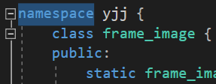
c++ 문법
namespace

Slide 2
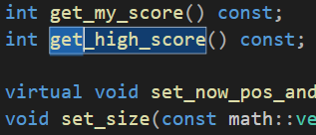
c++ 문법
get(), set()

Slide 3
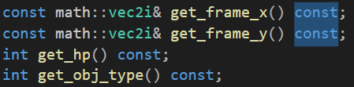
c++ 문법
const 선언, const 키워드

Slide 4
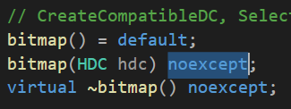
c++ 문법
noexcept 키워드,
default 키워드, delete 키워드
virtual 소멸자

Slide 5
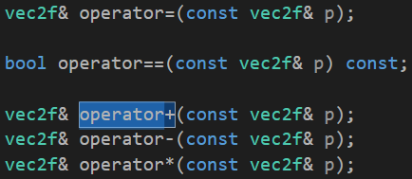
c++ 문법
연산자 오버로딩

Slide 6
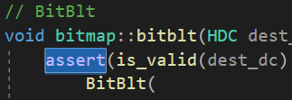
c++ 문법
assert

Slide 7
상속과 다형성
unit
plane
projectile
player
monster
bullet
item
effect

Slide 8
상속과 다형성
unit
사이즈, 체력, 공격력, 피격, 사망 등
plane
projectile
player
monster
bullet
item
effect

Slide 9
상속과 다형성
unit
사이즈, 체력, 공격력, 피격, 사망 등
plane
projectile
총알 관리, 발사, 딜레이 등
위치 받아 스폰 등
player
monster
bullet
item
effect

Slide 10





상속과 다형성
unit
사이즈, 체력, 공격력, 피격, 사망 등
plane
projectile
총알 관리, 발사, 딜레이 등
위치 받아 스폰 등
player
monster
bullet
item
effect
플레이어
적
총알
아이템
폭발

Slide 11
상속과 다형성
unit
사이즈, 체력, 공격력, 피격, 사망 등
override
override
plane
projectile
총알 관리, 발사, 딜레이 등
위치 받아 스폰 등
final
final
final
final
player
monster
bullet
item
effect
플레이어
적
총알
아이템
폭발

Slide 12
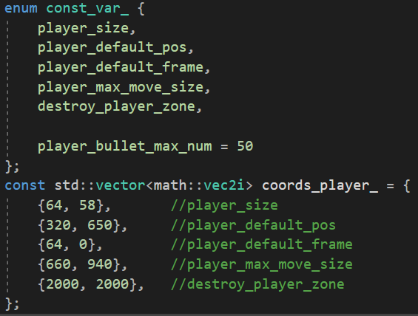
enum hack
enum hack

Slide 13
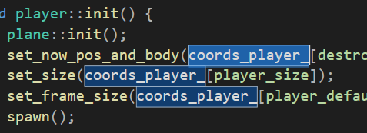
enum hack
enum hack
실사용

Slide 14
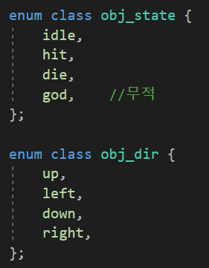
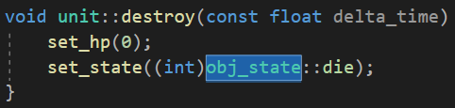
enum hack
enum class
실사용

Slide 15
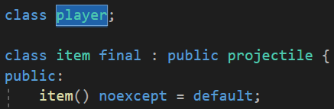
dynamic_cast
item.h에 player 클래스 전방선언
item.cpp에 player 헤더 include

Slide 16
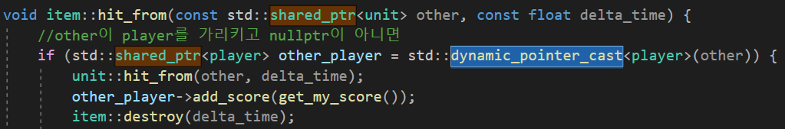
dynamic_cast
dynamic_pointer_cast

Slide 17
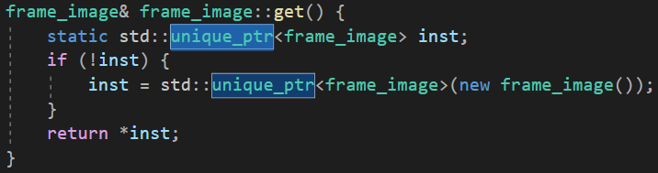
singleton
싱글톤 패턴 (스마트 포인터)

Slide 18
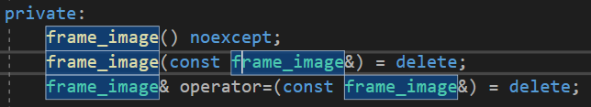
singleton
생성자 private,
복사 생성자, 복사 대입 연산자 delete

Slide 19

회전
v0
v0
v1
v2
v1
v2
matrix product
행렬곱
v
{ cos(angle), -sin(angle) }
{ sin(angle), cos(angle) }
*

Slide 20
회전
v0
v0
v0
v1
v2
v1
v2
v2
matrix product
PlgBlt
…
PlgBlt
후면 버퍼1
모든 각도 반복
최초 한 번만 그려두기!

Slide 21
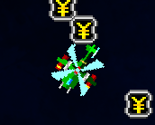
회전
v0
v0
v0
v1
v2
v1
v2
v2
matrix product
PlgBlt
…
PlgBlt
후면 버퍼1
꺼내 쓰기!
atan2(vec for player)
GdiTransparentBlt
후면 버퍼2
GdiTransparentBlt
목표 dc
회전 각도 계산

